Slide 2
Рационал сандарды көбейту
6.1.2.15 рационал сандарды көбейтуді орындау
Математика

Slide 3
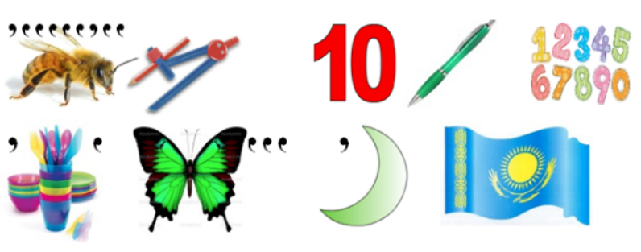
Өткен тақырыптарды қайталау
Таңбалар ережесін кім айтады? Мысал келтір.
+(+)=+
+(-)=-
-(-)=+
-(+)=-
Ребусты шешіп, бүгінгі тақырыпты анықта.

Slide 4
Жаңа тақырыпты меңгеру
Екі көбейткіштің таңбалары әртүрлі: біреуі теріс, екіншісі оң болса, екі көбейткіштің көбейтіндісі теріс болады.
(-15) х 4 = -60
15 х (-4) = -60
Таңбалары әртүрлі екі санның көбейтіндісі – модулі көбейткіштердің модульдерінің көбейтіндісіне тең теріс сан болады.

Slide 5
Жаңа тақырыпты меңгеру
Екі көбейткіштің таңбалары бірдей болса, көбейтіндісі оң болады.
(-33) х (-3)
33 х 3
Таңбалары бірдей екі санның көбейтіндісі – модулі көбейткіштердің модульдерінің көбейтіндісіне тең оң сан болады

Slide 6
Жаңа тақырыпты меңгеру
45 х 0 = 0
45 х 1 = 45
Егер көбейткіштердің кемінде біреуі нөлге тең болса, онда көбейтінді де нөлге тең болады.
Кез келген санды 1-ге көбейткенде, көбейтінді сол санның өзіне тең болады

Slide 7
Мысалдар
Түсте ауа температурасы -3 еді, кешке ол 3 есе суыды. Кешкі ауа температурасын анықта.
Шешуі: $\left(−3\right)×3=−9$
Жауабы: кешкі температура -9.
Дескриптор:
таңбалары әр түрлі рационал сандарды анықтайды;
таңбалары әр түрлі рационал сандарды көбейту ережесін қолданады.
2. Берілген сандарды көбейт.
21 ⋅ 5 = 105
–13 ⋅ ( –4) = 52
–2 ⋅ 18 = -36
4 ⋅( –18) = - 72
Дескриптор:
рационал сандарды көбейтеді;
көбейтіндінің дұрыс таңбасын белгілейді.

Slide 8
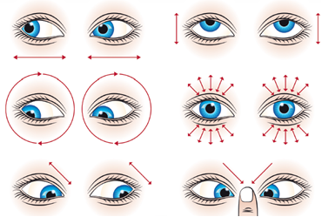
Сергіту сәті Мұғалім оқушылардан көзге арналған жаттығуларды жасауларын сұрайды
«Көзге арналған жаттығу».

Slide 9
Өзіндік жұмыс
1. «Семантикалық карта»
$$a×b$$ | -2 | 1 | 0 | -4
5
-6
0
Дескриптор:
рационал сандарды анықтайды;
рационал сандардың көбейту
ережесін қолданады.

Slide 10
2.Берілген сандарды көбейт.
31 х 5 = –22 х ( –4) =
–6 х 15 = 75 х ( –8) =
3. Асқардың несие картасындағы берешегі өсіп жатыр. Әр өсімнен кейінгі жаңа теңгерімді енгіз.
Дескриптор:
рационал сандарды көбейтеді;
жаңа теңгерімді жазады;
көбейтіндінің дұрыс таңбасын белгілейді.
Алдыңғы теңгерім | Өсім | Жаңа теңгерім
–8 | 2 есе | 2 ⋅ (−8) =
–16 | 3 есе | 3 ⋅ (−16) =
–48 | 4 есе | 4 ⋅ (−48) =
–192 | 5 есе | 5 ⋅ (−192) =

Slide 11
Сұрақ-жауап
Таңбалары әртүрлі екі санды көбейту ережесін тұжырымдаңдар.
Таңбалары бірдей екі санды көбейту ережесін тұжырымдағдар.
Көбейткіштердің біреуі нөлге тең болса, көбейтінді нешеге тең?
Көбейткіштердің біреуі бірге тең болса, көбейтінді нешеге тең?

Slide 12
Назарларыңызға рақмет!

